Slide 1
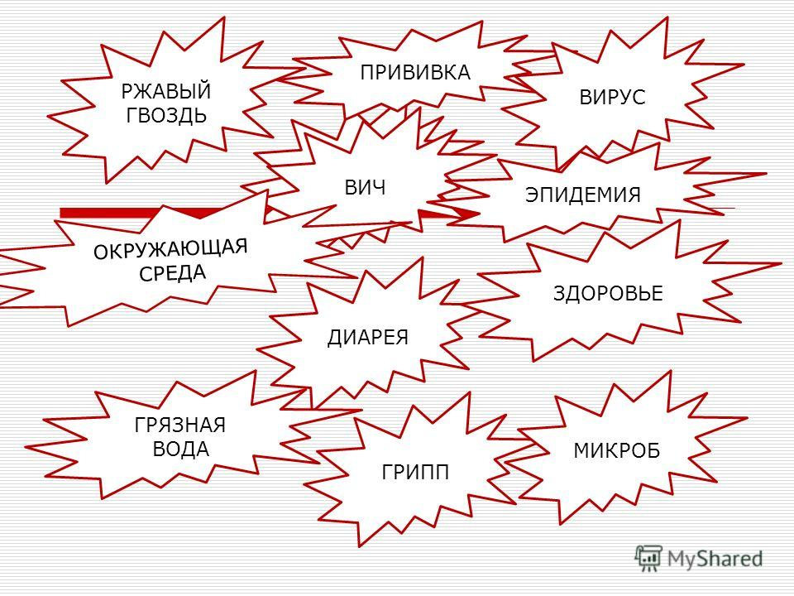
Санитарное состояние природной среды
Цель: проследить влияние окружающей среды на здоровье человека, рассмотреть систему планирования природопользованием в Беларуси.
План занятия:
Здоровье населения и окружающая среда.
Воздействие промышленных выбросов
Стойкие органические загрязнители
Водные ресурсы и здоровье человека
Технологии очистки
Системы мероприятий по защите от загрязнений

Slide 2
По данным Всемирной организации здравоохранения около 80% заболеваний современного человека являются следствием экологического неблагополучия среды, возникающими по его же вине.
Все факторы риска возникновения и развития заболеваний объединяют в 4 группы:
экологическая ситуация – 20–30%,
образ жизни – 30–40,
наследственность – 20,
качество медико-санитарного обслуживания – 20%.

Slide 3
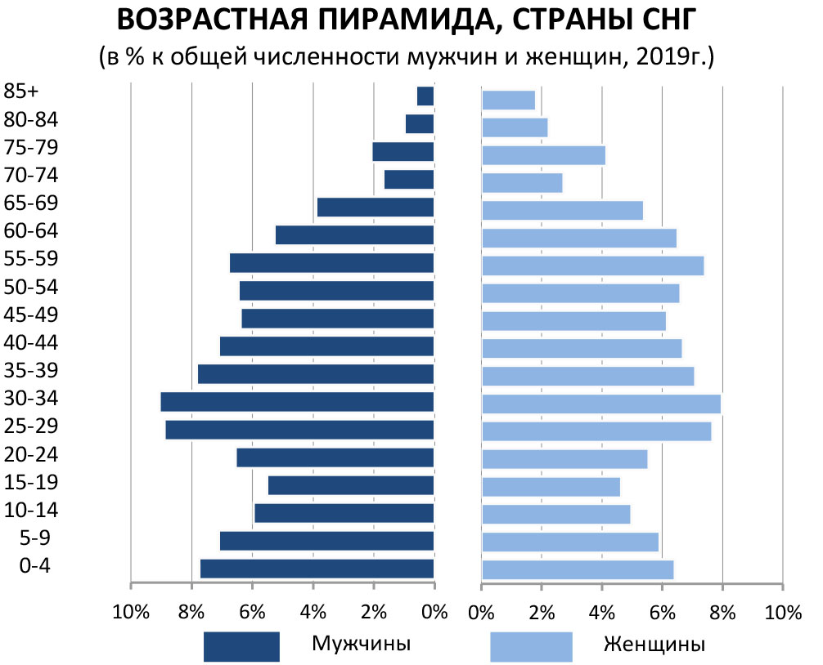

Slide 4
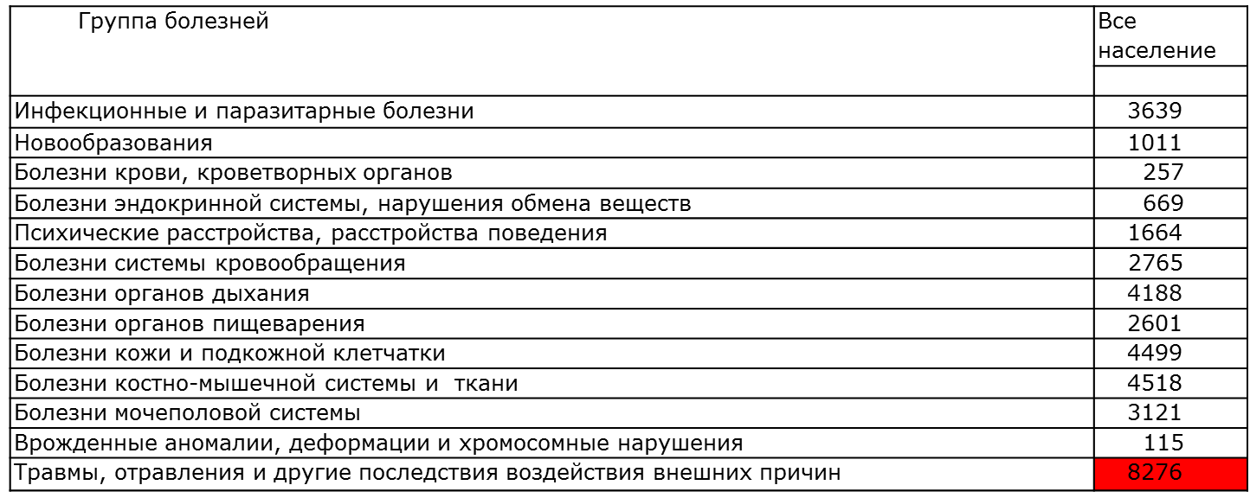
Согласно Уставу Всемирной организации здравоохранения (ВОЗ)
здоровье – это состояние полного физического, душевного и социального благополучия, а не только отсутствие болезней и физических дефектов.
в социальном плане для РБ наиболее значимыми являются
болезни системы кровообращения - 1-е место среди причин смерти
новообразования являются 2-й причиной смертности
травматизм занимает 3-е место среди причин смерти

Slide 5
По данным ВОЗ, около 3 миллионов смертей по всему миру в год связаны с воздействием загрязненного воздуха.
94% процента таких смертей обусловлены неинфекционными заболеваниями, такими, как инсульт, рак легких, сердечно-сосудистые заболевания.
Загрязнение воздуха повышает риск острых респираторных инфекций, вызывает раздражения и болезни дыхательных путей — бронхит, эмфизему, астму

Slide 6
В глобальном масштабе наиболее крупными загрязнителями атмосферы являются
теплоэнергетика,
транспорт,
промышленность строительных материалов,
нефтехимия,
черная и цветная металлургия,
бытовые процессы - накопление, сжигание, переработка бытовых отходов
Воздушная среда является распространителем таких специфических «загрязнителей», как шумы, инфразвук, вибрации, электромагнитные поля

Slide 7
Отрасль промышленности | Основные виды загрязняющих веществ
Нефтегазодобыча, нефтепереработка | Нефтепродукты, синтетические поверхностно-активные вещества, фенолы, аммонийные соли, сульфиды
Лесная и целлюлозно-бумажная промышленность | Сульфаты, органические вещества, лигнины, смолистые и жирные вещества
Машиностроение, металлообработка, металлургия | Тяжелые металлы (ртуть, свинец, кадмий, цинк, медь, мышьяк и др.), фториды, цианиды, аммонийные соединения, нефтепродукты, фенолы, смолы
Химическая промышленность | Фенолы, нефтепродукты, синтетические поверхностно-активные вещества, ароматические углеводороды, неорганика
Горнодобывающая и угольная промышленность | Флотореагенты, неорганика, фенолы
Легкая, текстильная и пищевая промышленность | Синтетические поверхностно-активные вещества, нефтепродукты, органические красители, другие органические вещества

Slide 8
Источник загрязнения | Основные загрязнители | Возможные нарушения здоровья человека
Тепловые электростанции | Пыль, зола | Уменьшение вентиляционной способности и ёмкости лёгких, повреждение слизистых оболочек глаза и верхних дыхательных путей, заболевания кожи
 | Сажа, являющаяся носителем смолистых веществ | Повышение заболеваемости раком лёгких, кожи, крови
 | Сернистый ангидрид (SO₂) | Общее отравление организма, проявляющееся в изменении состава крови, поражении органов дыхания, повышении восприимчивости к инфекциям, нарушении обмена веществ, повышении артериального давления
 | Окислы азота (NO_{х}) | Резкое раздражение лёгких и дыхательных путей, возникновение в них воспалительных процессов, понижение кровяного давления

Slide 9
Источник загрязнения | Основные загрязнители | Возможные нарушения здоровья человека
Предприятия по производству цемента | Пыль, содержащая окиси кремния, кальция, магния, мышьяк, ртуть, свинец, фтор | Повышение заболеваемости органов дыхания, пищеварения, горла, носа, уха, слизистой глаз. Кожные заболевания.
Текстильные предприятия | Хлопковая пыль | Респираторные заболевания (бронхит)

Slide 10
Источник загрязнения | Основные загрязнители | Возможные нарушения здоровья человека
Автомобильный транспорт | Углеводороды, в т.ч. бензапирен (C₂₀H₁₂) | Раздражение дыхательных путей, тошнота, головокружение, сонливость. Понижение иммунологической активности организма . Онкологические заболевания (бензапирен)
 | Окись углерода (СO) | Блокирование гемоглобина крови и снижение способности крови к переносу кислорода из лёгких к тканям, приступы коронарной недостаточности
 | Окислы азота (NO_{х}) | Резкое раздражение лёгких и дыхательных путей и возникновение в них воспалительных процессов
 | Озон (O₃) | Раздражение слизистой оболочки глаз, хронические изменения в лёгких, воспалительные процессы в них
 | Аэрозоль свинца | Свинцовая интоксикация, вплоть до летального исхода. Неврологические расстройства

Slide 12
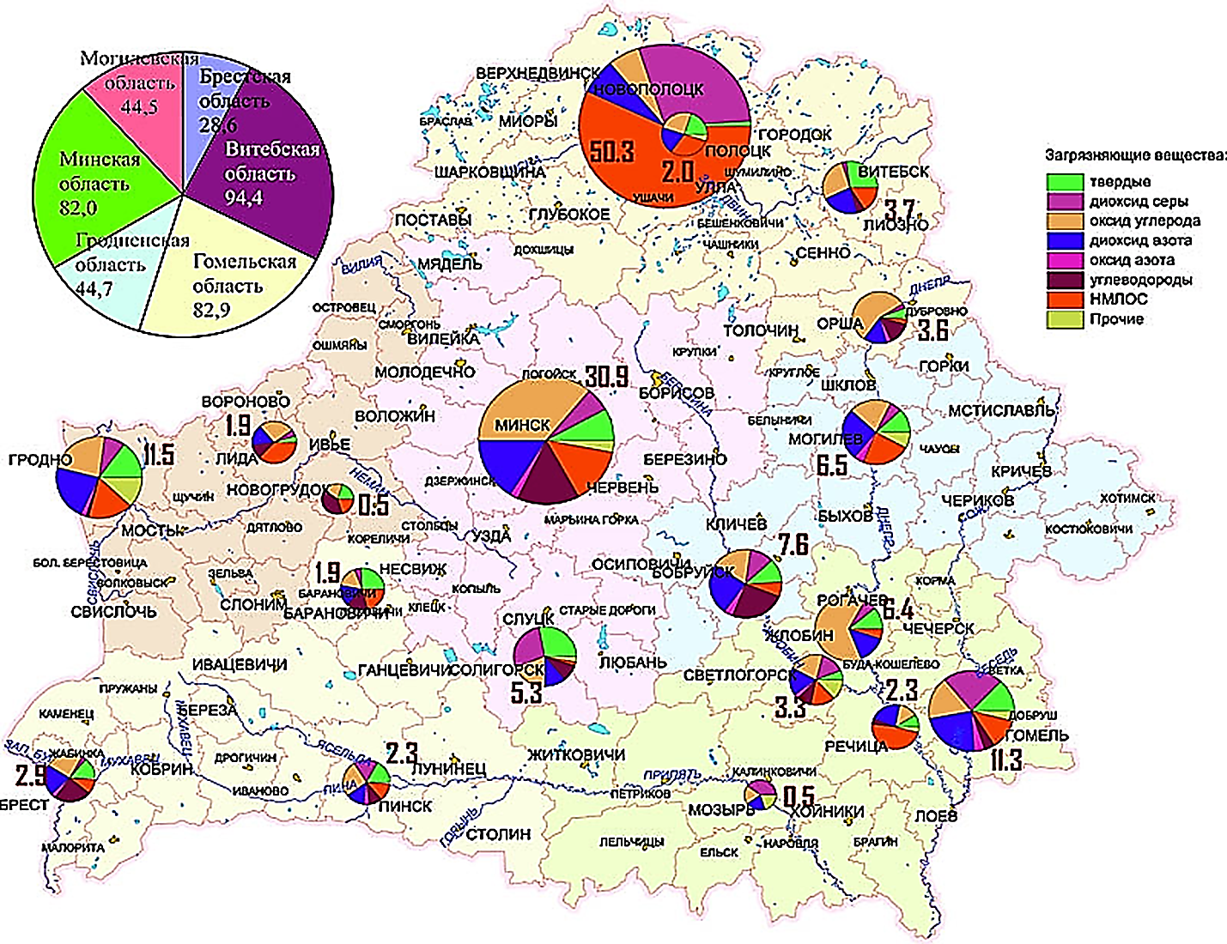
Самые “грязные” города -Новополоцк, Минск, Мозырь, Гомель, Гродно, Бобруйск, Могилев, Солигорск, Жлобин, Витебск
Новополоцк относится к числу городов с наиболее высокой плотностью эмиссии вредных веществ - крупнейший нефтеперерабатывающий завод Беларуси “Нафтан”, один из крупнейших заводов химической промышленности “Полимир”, ряд других предприятий.
На втором месте - Минск. 330 предприятий.
Третье место – Мозырь - Мозырский нефтеперерабатывающий завод, 40% выбросов, регистрируемых в Гомельской области.
Гродно - автотранспорт, деревообрабатывающая промышленность, производство минеральных удобрений.
Для Гомеля - машиностроение, станкостроение, химическая и целлюлозно-бумажная промышленность.

Slide 13
Большую опасность для окружающей среды и здоро­вья человека представляют тяжелые металлы, к которым относят более 40 химических эле­ментов периодической системы Менделеева.
Марганец - разнонаправленный яд, он поражает и легкие, и сердечно-сосудистую систему, вызывает аллергический и мутагенный эффекты.
При избытке кадмия в организме кости становятся хрупкими и ломкими, повышается кровяное давление, поражаются почки и печень, дыхательные пути.
Повышенное содержание никеля негативно действует на сердечно-сосудистую систему, вызывает респираторные заболевания.
Избыток кобальта вызывает расстройство дыхательных путей, нервной системы, влияет на кроветворение, нарушает обменные процессы.
Свинец накапливается в костях, печени и почках и очень медленно выводится, таким образом отравляя длительное время весь организм.

Slide 14
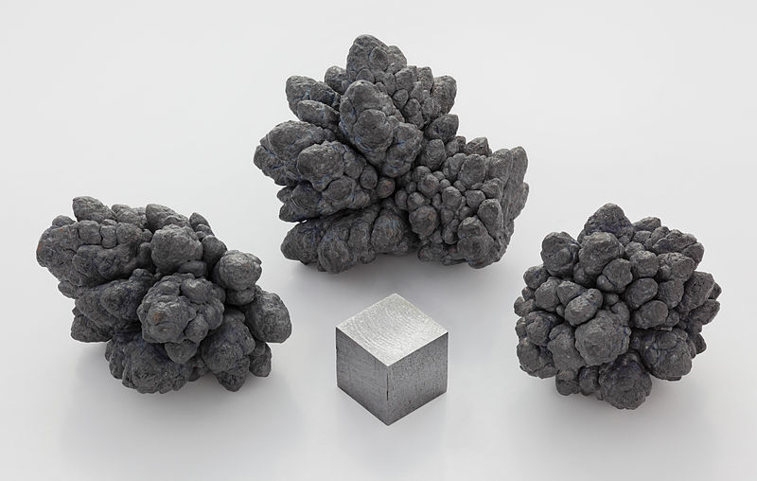
Свинец — ковкий, легкоплавкий металл серого цвета. Самородный свинец встречается редко. Высокотоксичен, легко проникает через кожу; ПДК в атмосферном воздухе - 0,003 мг/м³, в воде 0,03 мг/л, почве 20,0 мг/кг. ЛД₅₀ = 12,7 мг/кг
Широко применяется в различных отраслях промышленности: в свинцовых аккумуляторах, в качестве красящего пигмента, для производства шпатлёвки и цемента, спичечном производстве, гравировке, при обжиге глиняной посуды.
Попадая в организм, накапливается в костях, вызывая их разрушение, осаждается в печени и почках. При длительном воздействии он вызывает умственную отсталость и хронические заболевания мозга.

Slide 15
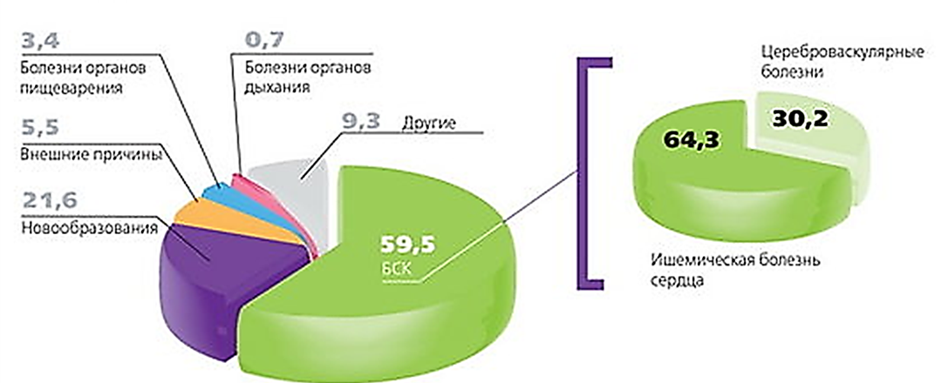
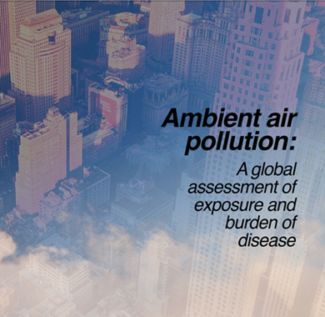
По данным Всемирной организации здравоохранения, в нашей стране из-за последствий загрязнения воздуха умерло 100 человек на 100 000 населения. С таким показателем Беларусь занимает третье место. Первое место по относительной смертности занимает Украина (120 смертей на 100 000 населения), второе — Болгария (118 смертей на 100 000 населения). Россия на четвертом месте - 98.
По показателю абсолютной смертности лидирует Китай - от загрязнения воздуха умерло больше миллиона человек, по относительной смертности — 76 человек на 100 000 населения. В Индии, которая на втором месте, больше 620 тысяч. В России — почти 141 тысяча, третье место в мире.
Для сравнения: в Беларуси от последствий загрязнения воздуха скончались 9450 человек, в Украине — 54 507.

Slide 16
Вредное влияние хими­ческих факторов на организм человека можно условно разде­лить на несколько групп по их эффектам.
1. токсиканты (ядо­витые вещества), - тяжелые металлы (ртуть, кадмий, свинец), нитраты, нитриты, нитросоединения, хлорированные углеводороды, полициклические аро­матические соединения.
2. канцерогены (вещества, вызывающие онко­логические заболевания) - из организма канцерогены не выводятся.
3. мутагены (вещества, вызывающие мутации),
4. тератогены (вызывающие уродства).
Из большого числа токсичных органических соединений около 60 тысяч постоянно воздействуют на живые организмы

Slide 17
воздействие промышленных выбросов
1. Тепловое загрязнение
2. Выбросы сажи
3. Поступление СО₂
4. Выделение SO₂
5. 12 стойких органических загрязнителей
6. Тяжелые металлы

Slide 18
СОЗ:
Эти вещества в соответствии со Стокгольмской конвенцией подлежат уничтожению или надежному захоронению.
(1) полихлорбифенилы (ПХБ), (2) полихлордибензодиоксины (ПХДД), (3) полихлордибензофураны (ПХДФ), (4) алдрин, (5) диэлдрин, (6) дихлор-дифенил-трихлорэтан (ДДТ), (7) эндрин, (8) хлордан, (9) гексахлорбензол (ГХБ), (10) мирекс, (11) токсафен и (12) гептахлор.
Вещество должно быть:
1. Токсичным;
2. Устойчивым;
3. Склонно к биоаккумуляции,
4. Склонно к трансграничному переносу и накоплению в окружающей среде.
5. Причиной значительного вредного воздействия на здоровье человека и/или на окружающую среду вследствие его трансграничного распространения, приводя к нарушению репродуктивной и гормональной систем, иммунного статуса, раковым заболеваниям, врожденным дефектам, нарушению развития.

Slide 19
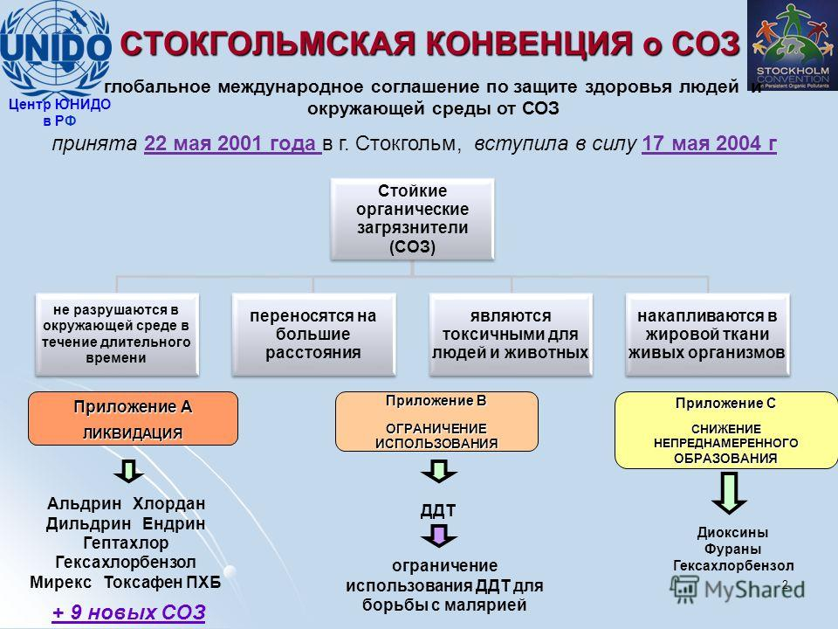

Slide 20
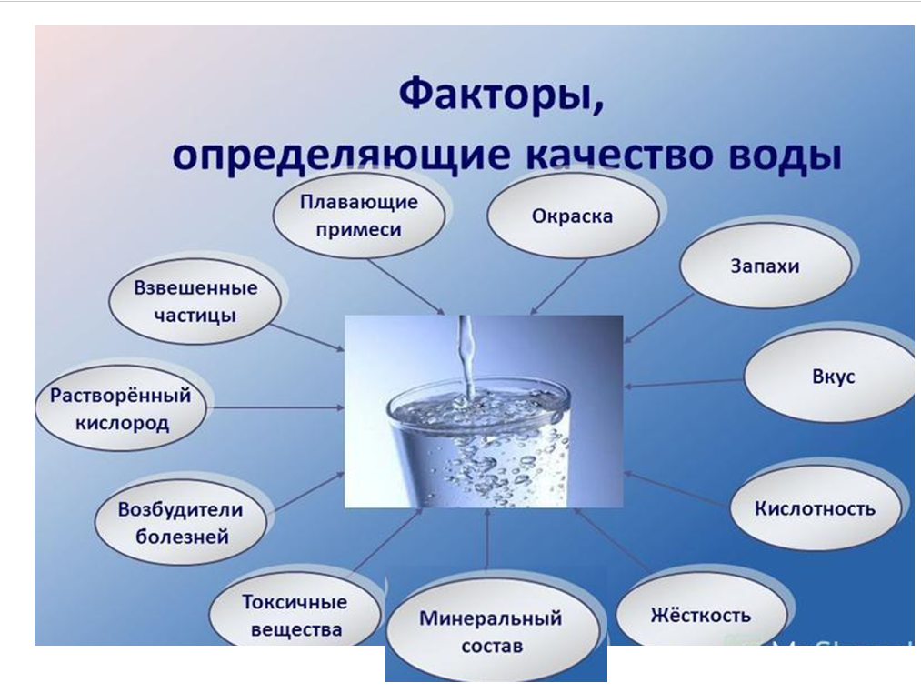

Slide 21
Заболевания, вызванные некачественной водой,
Первая группа объединяет заболевания при использовании зараженной воды при мытье посуды, продуктов. Это тиф, холера, дизентерия.
Вторая - заболевания кожи и слизистых оболочек, возникающие главным образом при умывании. Это трахома, чесотка, конъюнктивит, язвы.
Третья - заболевания, которые вызываются моллюсками, живущими в воде. Лихорадка.
Четвертая - заболевания, вызываемые живущими в воде насекомыми. Они являются переносчиками малярии, желтой лихорадки, "речная слепота" - болезнь глаз, вызываемая укусом мелкой черной мошки, обитающей на быстрых реках.
Пятая - заболевания, возникающие из-за несовершенной канализации.
Шестая - заболевания, связанные с минеральным составом воды

Slide 22
Жесткость воды – свойство природной воды, определяемое присутствием в ней растворенных солей кальция и магния.
Повышенная жесткость воды приводит к заболеванию суставов , образованию камней в почках, желчном и мочевом пузыре.
Мягкая вода, содержащая мало кальция, магния, ванадия, выполняющих защитные функции в отношении сердечно - сосудистой системы, менее благоприятна к употреблению, чем жесткая вода.
Оптимальное содержание кальция в питьевой воде рекомендовано на уровне 50 - 75 мг/л, а минимальное - не ниже 25 мг/л.
Увеличение минерализации воды способствует увеличению заболеваемости глаукомой.
Постоянное потребление воды с концентрацией железа выше ПДК приводит к необратимым изменениям в органах
Нитрат-ионы, накопившиеся в питьевой воде, способны переходить в нитрит-ионы, которые взаимодействуют с аминами, промежуточными продуктами превращения белков, образуют канцерогенные соединения

Slide 23
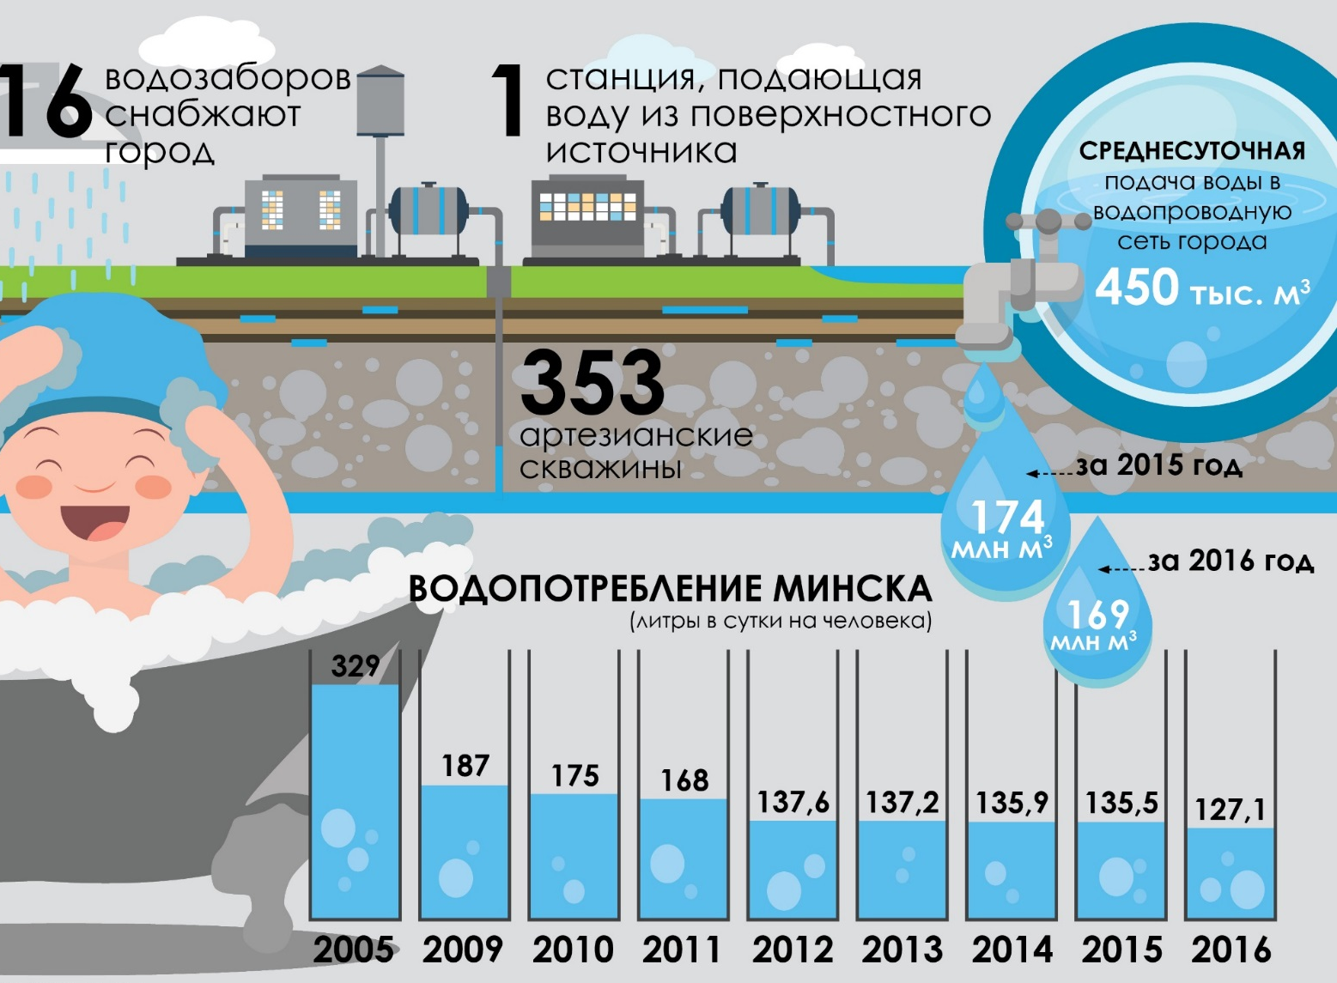

Slide 24
ДЕЗИНФЕКЦИЯ – (от де..., дез и средневекового лат. infectio – заражение) – комплекс мер по уничтожению возбудителей инфекционных болезней.
Дезинфекция воды (обеззараживание воды) – комплекс мер, предпринимаемых с целью очистки воды от микроорганизмов
Методы дезинфекции подразделяют на реагентные, безреагентные и комбинированные
Возможности дезинфекции воды:
посредством химического воздействия
Хлор
Диоксид хлора
Озон.
посредством физического воздействия
Температурная обработка
УФ-излучение
посредством фильтрации
Ультрафильтрация
Нанофильтрация
Обратный осмос

Slide 25
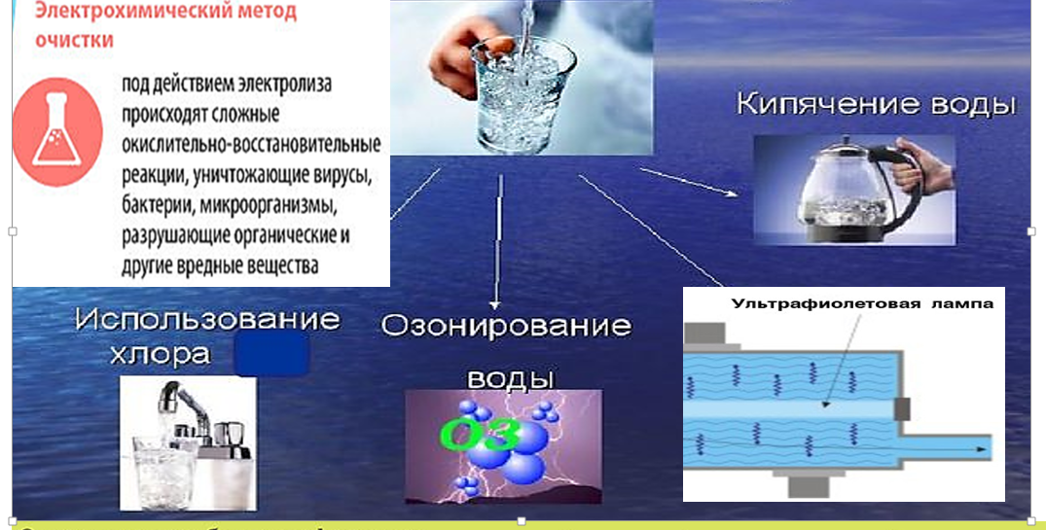
.

Slide 26
1. ОС "Минскводоканал", в районе ТЭЦ-4, хранится до 40 т хлора. При технической аварии (разгерметизации контейнера) выброс газа -1 т. Максимальная глубина поражения — 5 км. В зоне поражения могут оказаться до 160 тыс. человек.
2. "Минский мясокомбинат"- аммиак (85 т), -5 км, 218 тыс. чел.
3. АП "Крыница" (ул. Радиальная), (26 т),- 4,4 км, 116 тыс. чел.
4. Молзавод № 3 (Солтыса). 18 т аммиака, 1,8 км, 22 тыс. чел.
5. МСА в Шабанах. (60 т соляной кислоты), 5 км, 62 тыс. чел.
6. "Минский мотовелозавод" Партизанский пр. (50 т кислоты), 33 тыс. человек.
Пожароопасными - 13 объектов: ТЭЦ, предприятия, использующие в производстве лаки, краски, бензин.
Радиационную опасность для Минска представляет один объект — НК "Сосны".

Slide 27
Отходы производства—остатки сырья, материалов, которые образуются в процессе производства и не могут быть использованы в этом производстве.
Отходы потребления—материалы, которые потеряли свои потребительские свойства в результате физического или морального износа.
Делятся на твердые, жидкие и газообразные.
класс опасности:
I класс—чрезвычайно опасные,
II —высокоопасные,
III—умеренно-опасные,
IV— малоопасные.
1) удаляются на полигоны (шламонакопители ) предприятий;
2) оставляются на территориях, прилегающих к предприятию (хвостохранилищах),
образуя при этом терриконы – горы отвалов пустой породы в результате добычи полезных ископаемых ;
3) сжигаются, сбрасываются в водоемы
4) передаются для переработки другим предприятиям

Slide 28
Экологические требования к размещению полигонов.
Размещение полигонов ТБО должно быть согласовано с генеральным планом или проектом застройки города.
-не допускается размещение полигонов в зонах источников водопотребления, в водоохранных зонах
-в местах, где на поверхности образуются трещины, провалы, проседание грунта
-в поймах рек
-в зонах курортов, в рекреационных зонах
Сжигание ТБО на полигонах запрещается.
Перспективны места
- ровная в геоморфологическом отношении поверхность
- отсутствие возможности смыва фильтрата в речные долины
наличие экрана из глин с уровнем залегания грунтовых вод глубже 2м.
допускается использование оврагов под полигоны.

Slide 29
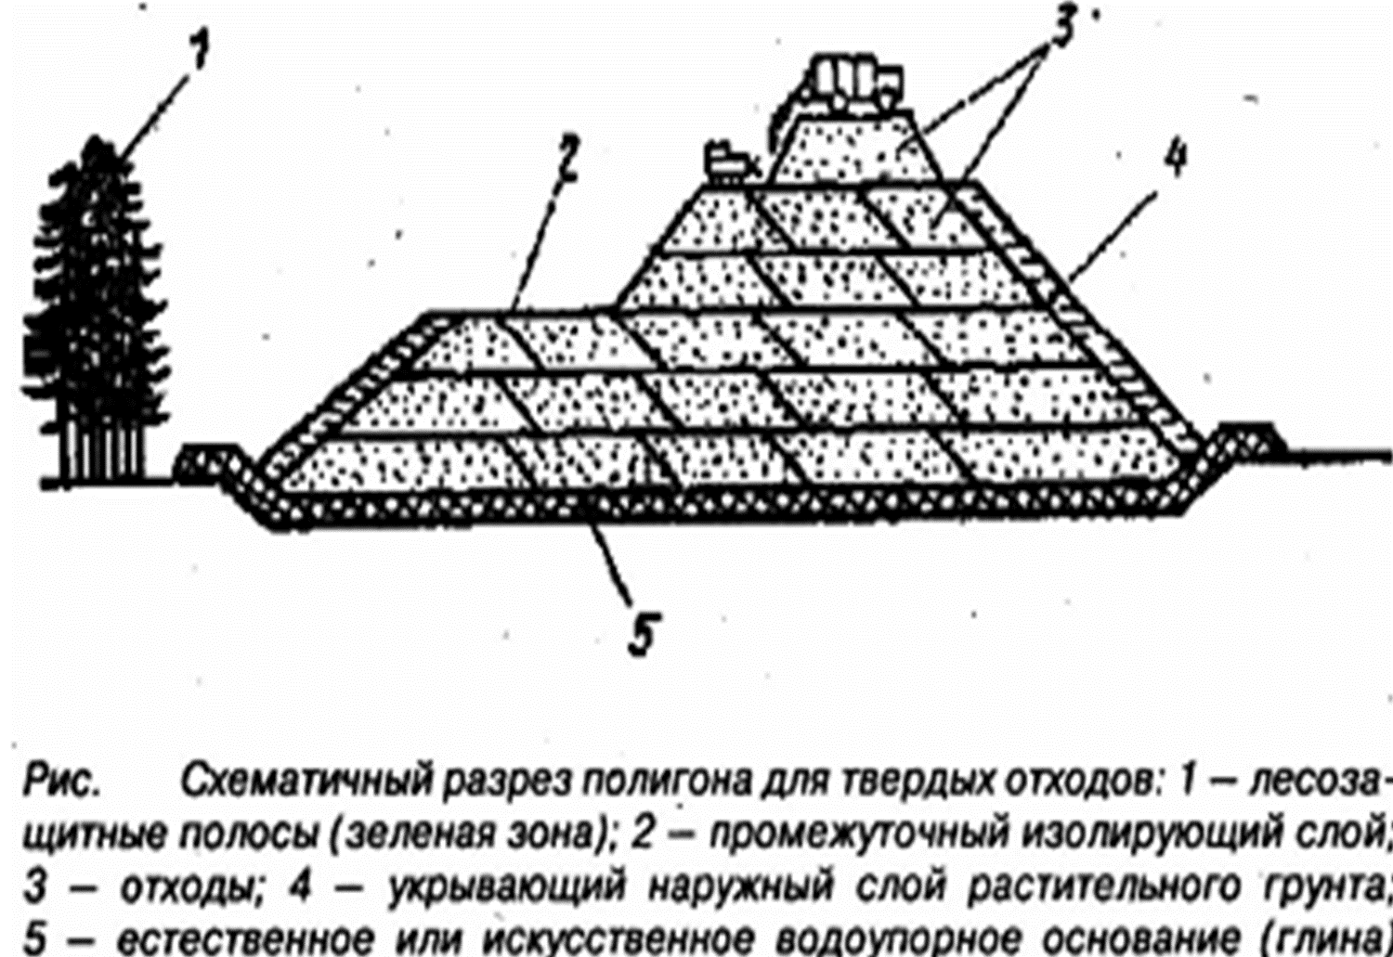
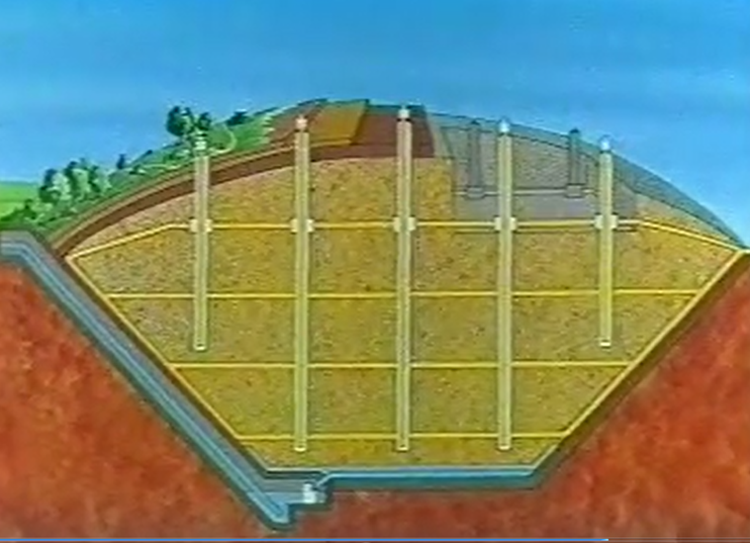
ТБО «Тростенец» 1958 г. Площадь 32 га. Экран основания отсутствует, природоохранные сооружения - обводная канава вдоль полигона.
ТПО "Прудище" ПО с большинства предприятий города. 1968 г. Площадь 21,9 га, отходами занято 50% территории.
ТПО" МТЗ - МПКО" приемник ПО тракторного завода и кожевенного объединения "Гатово" - отработанные формовочные смеси, шлаки сталеплавильного производства. 1978 г. Площадь 14,4 га. Размещен в карьере. Отведенная площадь заполнена на 63 %. Оборудован противофильтрационными экранами.
ТБО "Северный" приемник ТБО г. Минска. 1981 года. Площадь 24 га. Отведенная площадь заполнена на 65 %. Складирование начиналось в карьер.

Slide 30
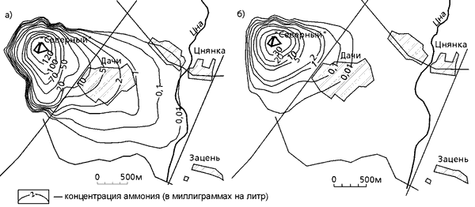

Slide 31
Содержание тяжелых металлов в отходах, мг/кг в радиусе 1,5 км и 250 м от полигона
 | Рb |  | Сu | Ni | Zn | Сг | Mn
Твердые бытовые отходы
Полигон Тросте- нец |  | 78,1 500,0 | 56,2 500,0 | 30,0 149,6 | 87,7 10000,0 | - | 300 500
Полигон Северный |  | 12,8 27,0 | 10,0 26,2 | 4,0 18,0 | 29,1 300,0 | 20,8 50,5 | 210 690
Полигон МТЗ-МПКО (Гатово) |  | 2,0 26,5 | 10,0 186,0 | 7,7 20,0 | 14,8 34,5 | 48,2 3558,7 | 100 1170
Прудище |  | 144,0 158,4 | 2160 2376 | 504,0 554,4 | 3600,0 3960,0 | 2160,0 2376,0 | 360 396,0
Норматив
ПДК для почв |  | 30 | 55 | 85 | 100 | 100 | 150

Slide 32
В составе ТБО ежегодно выбрасывается 670 тыс. т бумаги и картона, 170 тыс. – пластмассы, 145 тыс. – текстиля, 133 тыс. – древесины.
В 1 тонне брошенных сотовых телефонов содержится 275 г золота, 135 кг меди, 2,5 кг серебра.
Индекс использования ПО 58%. Наиболее полно используется земля формовочная (в дорожном строительстве). Низок уровень использования фосфогипс - 2%, галитовых отходов — 6%, глинисто-солевых шламов– 0%.

Slide 33
Гигиеническая классификация отходов
Катег. | Характеристика отходов по виду содержащихся в них загрязнителей | Рекомендуемые методы складирования
I | Практически инертные | совместное складирование с твердыми бытовыми отходами
II | Биологически окисляемые, легко разлагающиеся вещества | переработка совместно с твердыми бытовыми отходами
III | Слаботоксичные малорастворимые в воде | Складирование совместно с твердыми бытовыми отходами
IV | Нефтемаслоподобные, не подлежащие регенерации | Сжигание, в том числе совместно с твердыми бытовыми отходами
V | Токсичные со слабым загрязнением воздуха (превышение ПДК в 2-3 раза) | Складирование на специализированном полигоне
VI | Токсичные | Обезвреживание на специальных сооружениях

Slide 34
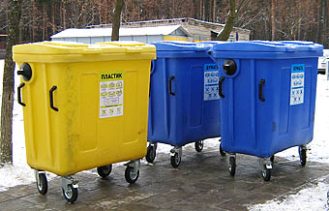
- Максимально возможный раздельный сбор разных видов отходов.
- Выработка компостов из органических отходов с добавкой торфа и сапропелей.
- Строгое ограничение проникновения фильтрата в поверхностные подземные воды.
- Предусмотреть сбор биогаза.
- Места расположения свалок строго согласовывать с санитарными службами.

Slide 35
Сроки сохранения отходов
Пищевые - 7 нед. Компостирование.
Макулатура: 2-3 года. Сигаретные окурки – больше года; пакет от молока - 5 лет; кожаная обувь - от 25 до 40 лет; вторичная переработка.
Изделия из тканей. 2-3 года, хлопковая ткань 5 месяцев; шерстяная одежда - до 5 лет;
Деревянные изделия. несколько десятков лет.
Консервные банки: соединение цинка, олова ядовиты. Несколько десятков лет..
Металлолом 10-20 лет. Вторичное использование
Фольга -алюминий. Несколько десятков лет.
Стекло 100 лет. Вторичное использование.
Пластмасса. Более 100 лет,
Батарейки Очень ядовиты. цинк, оксид марганца. До 10 лет. Наименее опасный способ : вывоз на свалку.

